Slide 1


Slide 2




Bài 39:
ÔN TẬP CÁC SỐ VÀ PHÉP TÍNH TRONG PHẠM VI 100
Giáo viên: Lưu Thị Huệ

Slide 3
Tiết 1

Slide 4
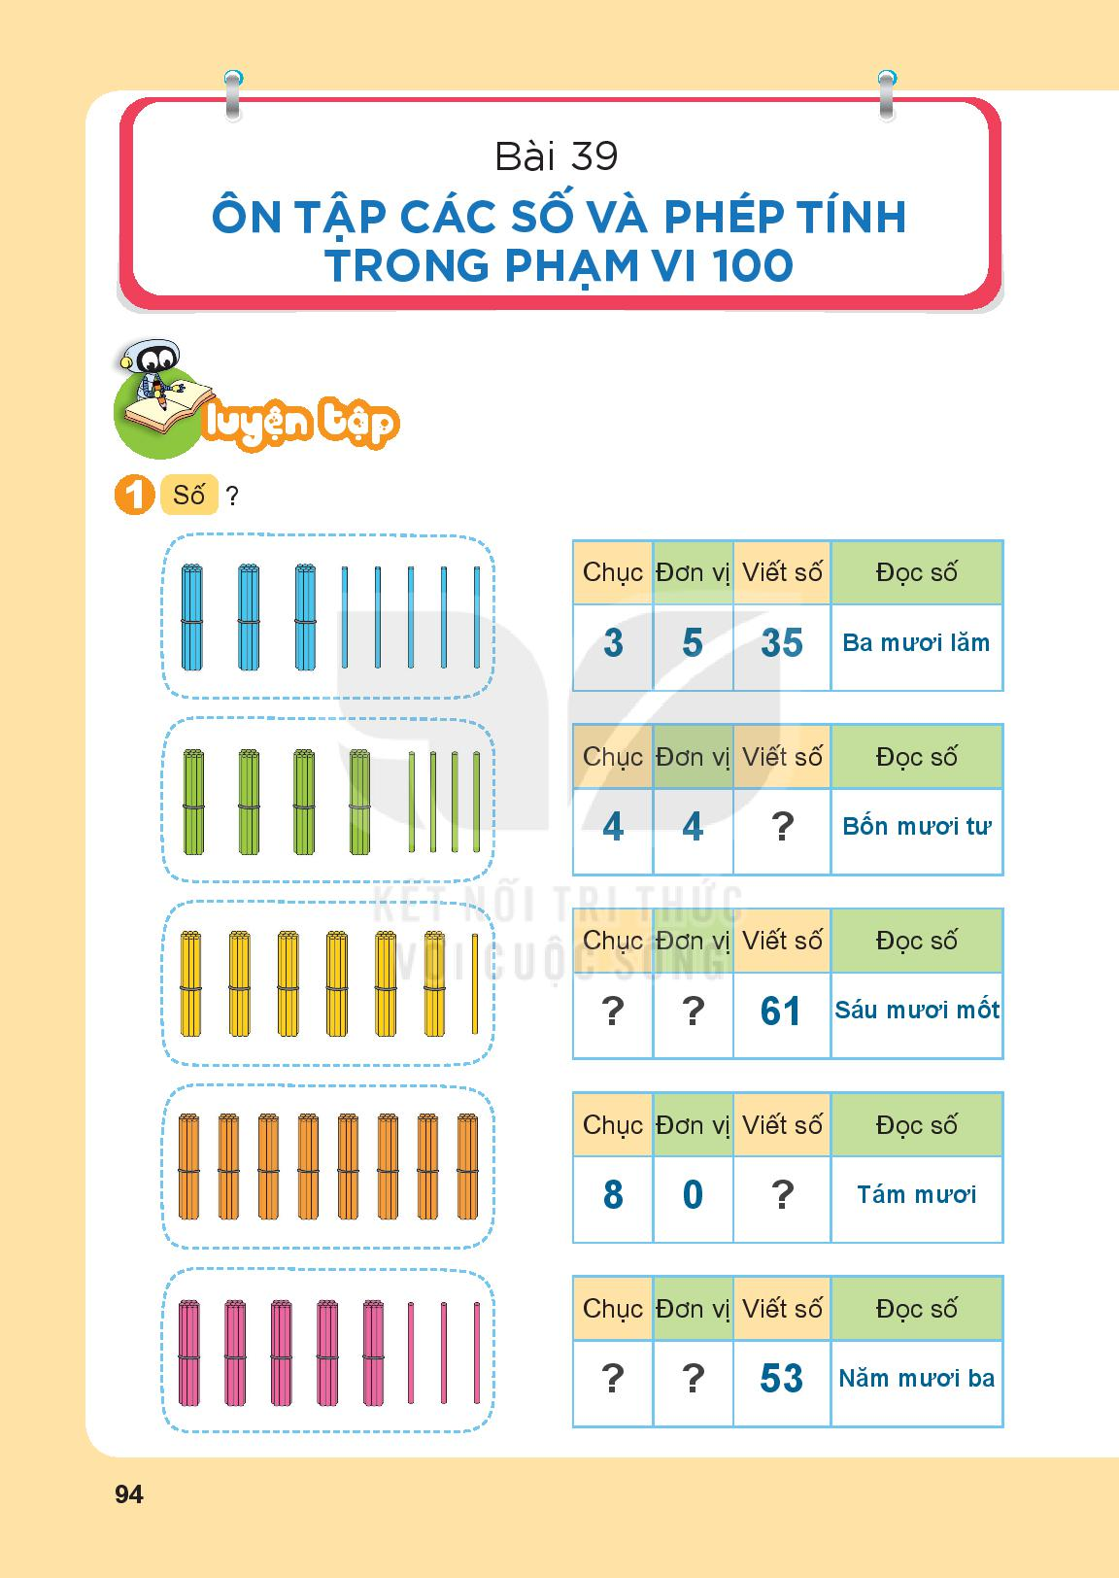
44
6
1
80
5
3

Slide 5
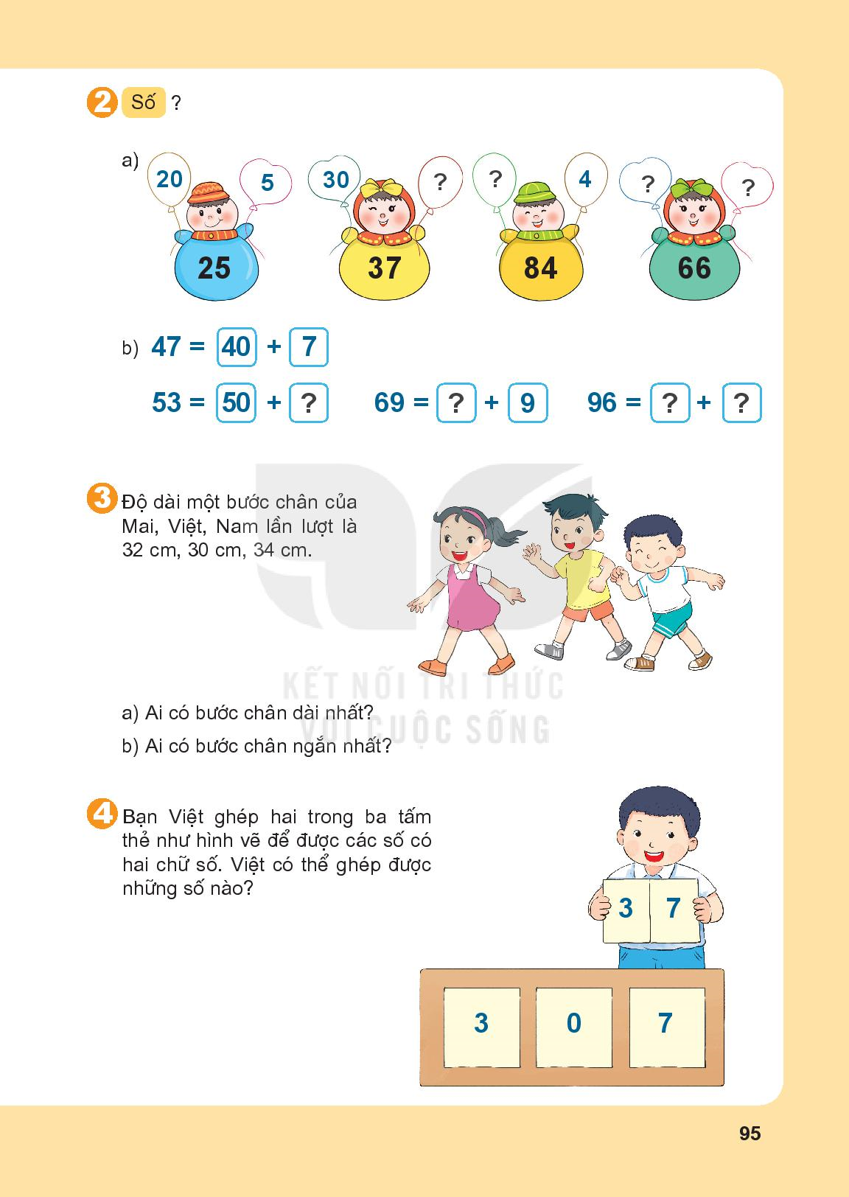
7
80
60
6

Slide 6
60
3
90
6

Slide 8
a, Nam bước chân dài nhất.
b, Việt có bước chân ngắn nhất.

Slide 10
Bạn Việt ghép hai trong ba tấm thẻ như hình vẽ để được một số có hai chữ số. Việt có thể ghép được những số:
37
30
70
73

Slide 11
Tiết 2

Slide 12
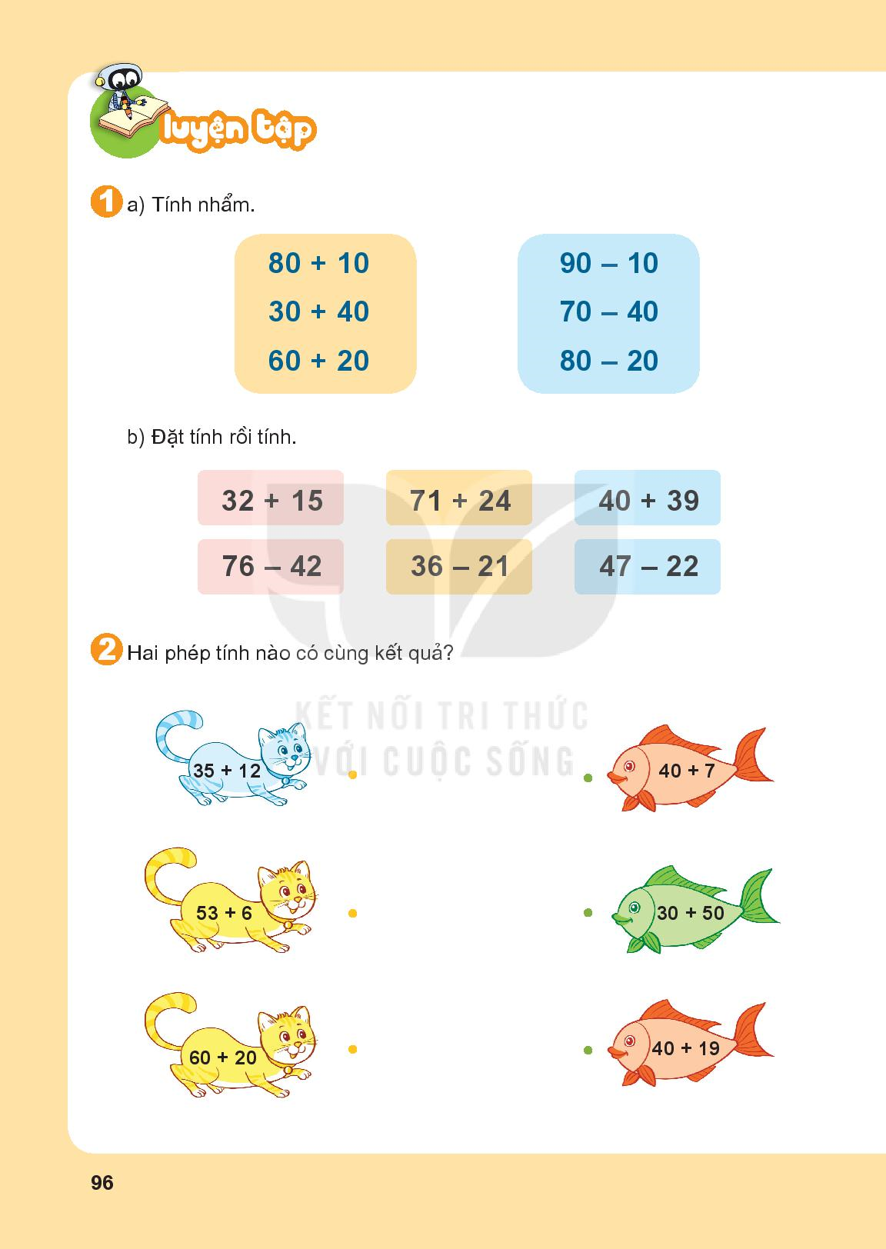

Slide 13
80 + 10 =
90
80
30 + 40 =
60 + 20 =
90 – 10 =
70 – 40 =
80 – 20 =
70
30
80
60

Slide 14
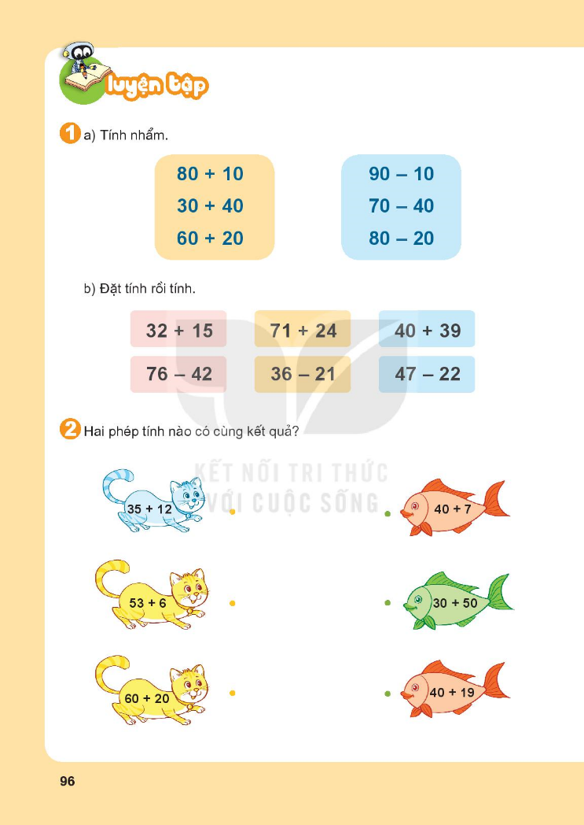

Slide 15
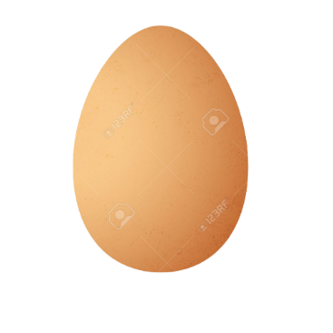

b, Đặt tính rồi tính:
32
15
71
24
40
39
+
+
+
95
79
47
76
42
36
21
47
22
-
-
-
34
15
25

Slide 17
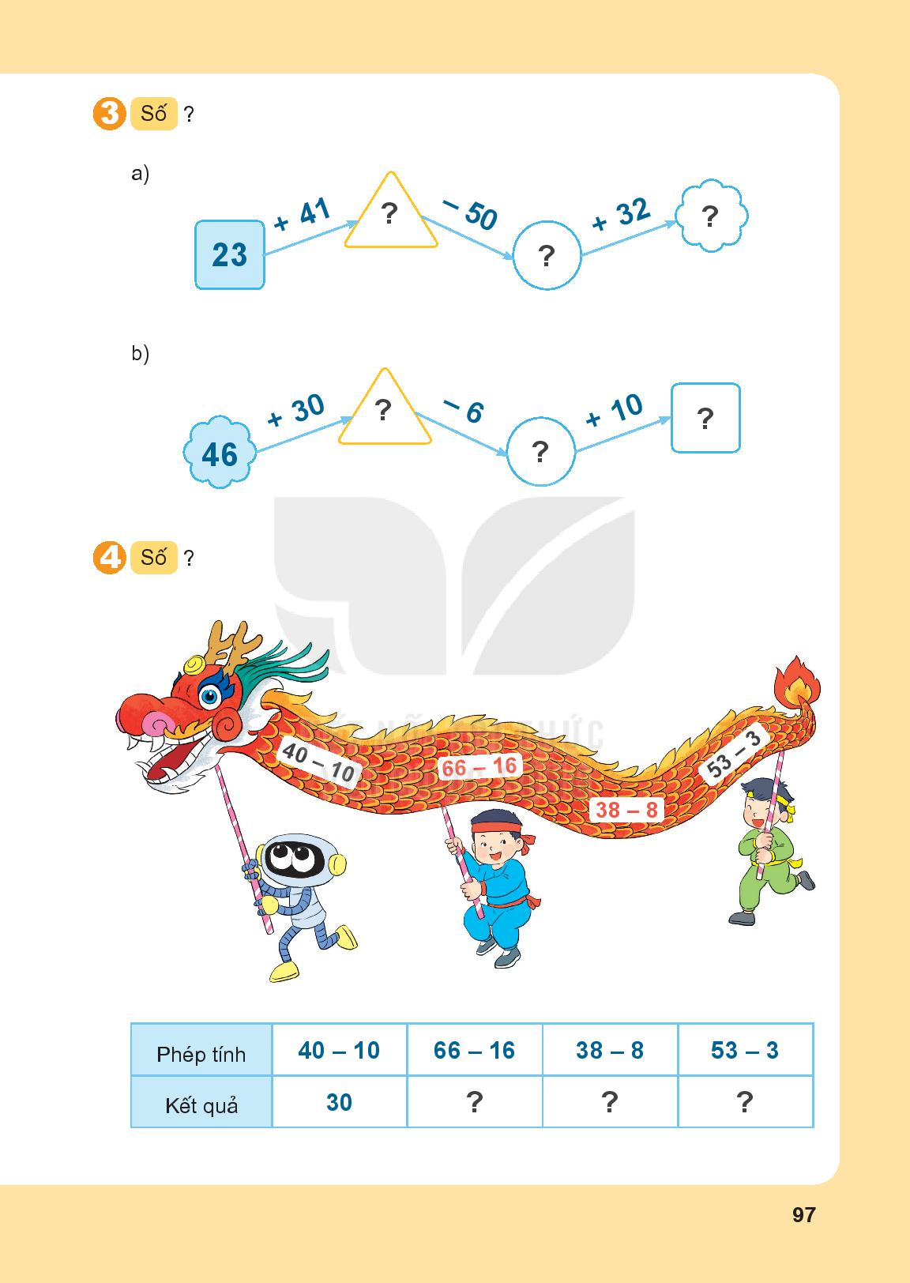
a)
64
46
14

Slide 18
b)
76
80
70

Slide 19
50
30
50

Slide 20
Tiết 3

Slide 21
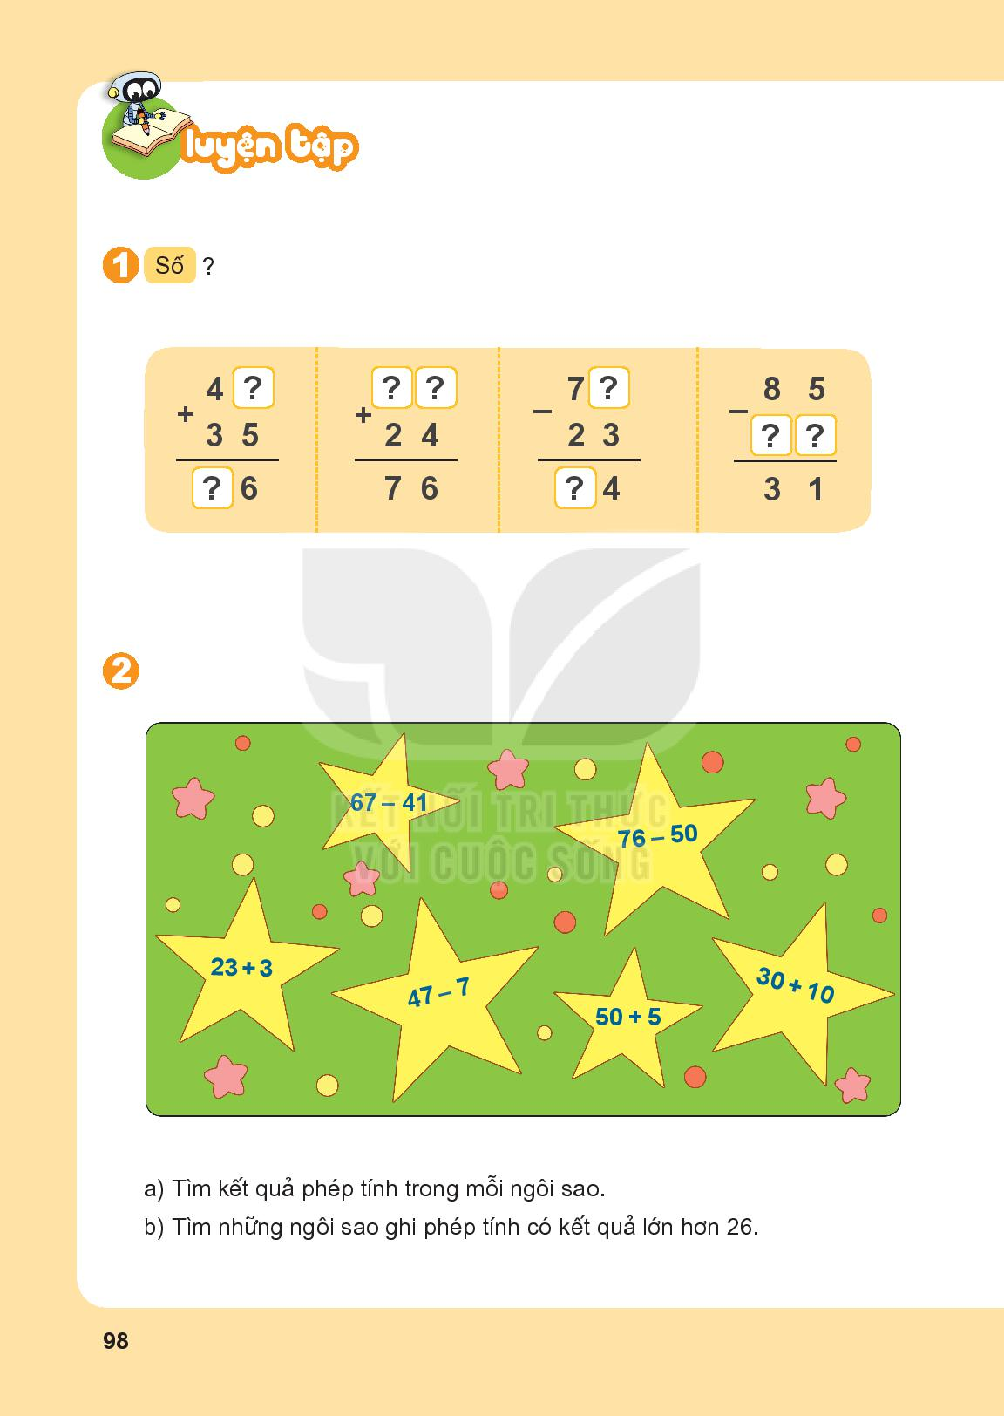
1
5
2
7
5
4
7
5

Slide 23

2. a,Kết quả phép tính trong mỗi ngôi sao.
26
26
26
40
40
55

Slide 24
b, Những ngôi sao ghi phép tính có kết quả lớn hơn 26.

Slide 25
b, Những ngôi sao ghi phép tính có kết quả lớn hơn 26.
47 - 7
30 + 10
50 + 5

Slide 26
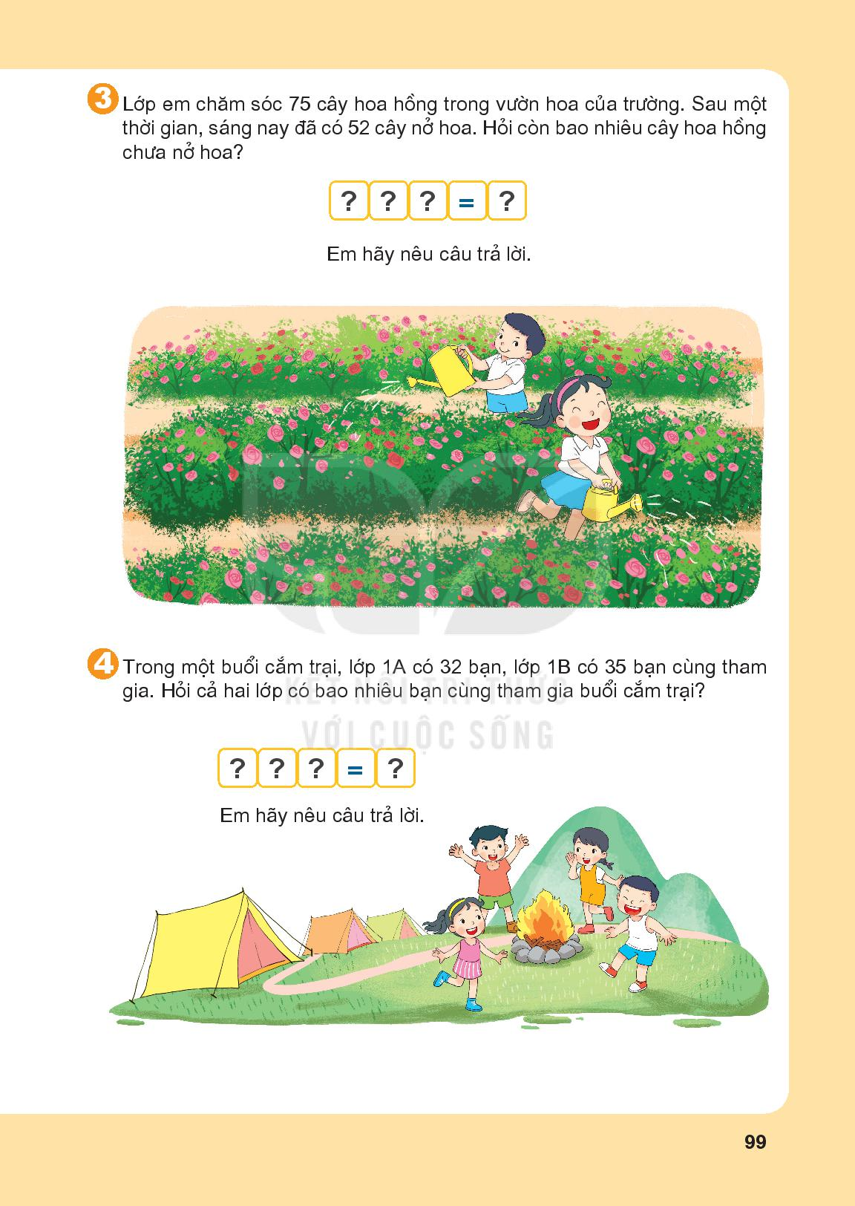

Slide 27
75
-
52
=
23
Còn 23 cây hoa hồng chưa nở hoa

Slide 29
32
+
35
=
67
Cả hai lớp có 67 bạn cùng tham gia buổi cắm trại.

